Slide 1
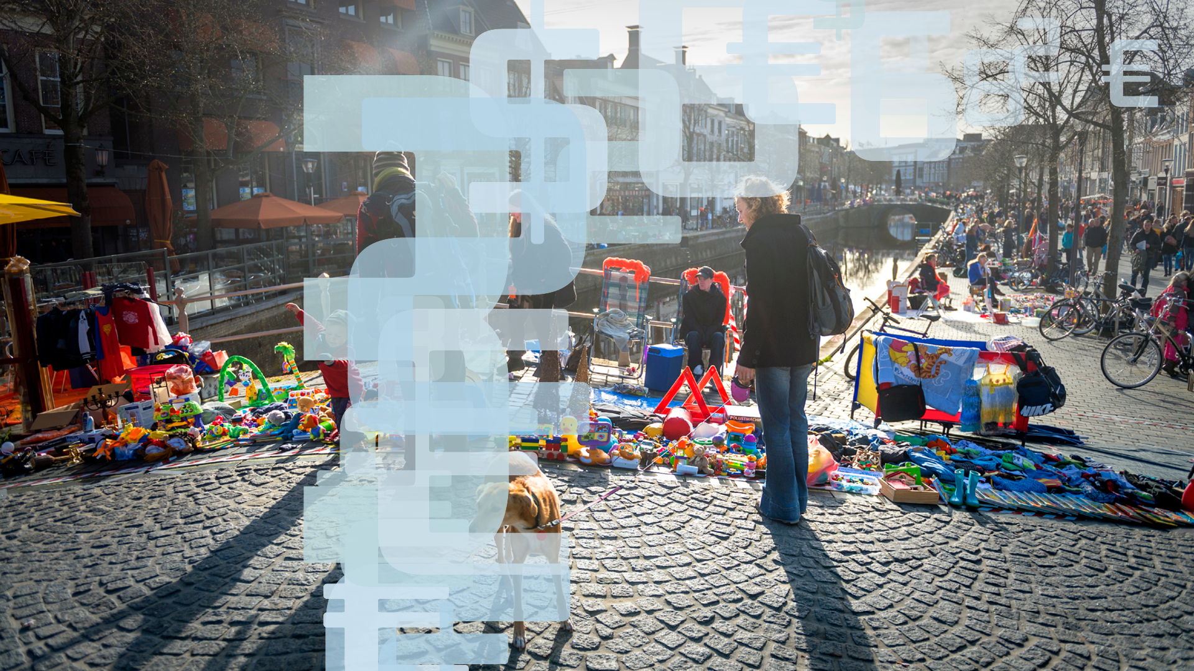
§ 4.2 Waar kun je werken?

Slide 2
§ 4.2 Waar kun je werken?
In deze presentatie leer je:
het verschil tussen een vaste en een flexibele baan
verschillen tussen werken als zelfstandige en werken in loondienst
de kenmerken van een eenmanszaak en een vof
de kenmerken van een bv en een nv
wat een stichting is

Slide 3
Zekerheid?
Vaste baan
arbeidsovereenkomst voor onbepaalde tijd
ontslagbescherming
veel zekerheid
Flexibele baan
arbeidsovereenkomst voor bepaalde tijd = tijdelijke baan
werk als oproepkracht of werk via uitzendbureau
weinig zekerheid
Ook zzp’ers hebben vaak weinig zekerheid.

Slide 4
Eigen baas
Zelfstandig ondernemer verdient inkomen met eigen bedrijf.
Voordelen:
    Alle inkomsten voor jouzelf
    Zelf bepalen wat je doet, wanneer je werkt, hoe hard je werkt
Risico’s:
    Te weinig opdrachten  minder werk en minder inkomen
    Te veel concurrentie  te lage prijzen om winst te maken
    Geen bescherming door werknemersverzekeringen (WW, WIA)
    Zzp’ers: soms schijnzelfstandigheid:
      als ‘zelfstandige’ toch volledig afhankelijk van opdrachtgevers (bijvoorbeeld: pakketbezorgers, maaltijdbezorgers).
Zelfstandige of werknemer?

Slide 5
Ondernemingsvormen (1)
Eenmanszaak
één eigenaar, kan wel personeel in dienst hebben
Vennootschap onder firma (vof)
twee of meer eigenaren (vennoten of firmanten):
    taakverdeling
    samen meer investeren
    winst verdelen
In beide gevallen
betalen eigenaars over de winst inkomstenbelasting.
zijn eigenaars ook met privévermogen aansprakelijk voor schulden van de zaak.

Slide 6
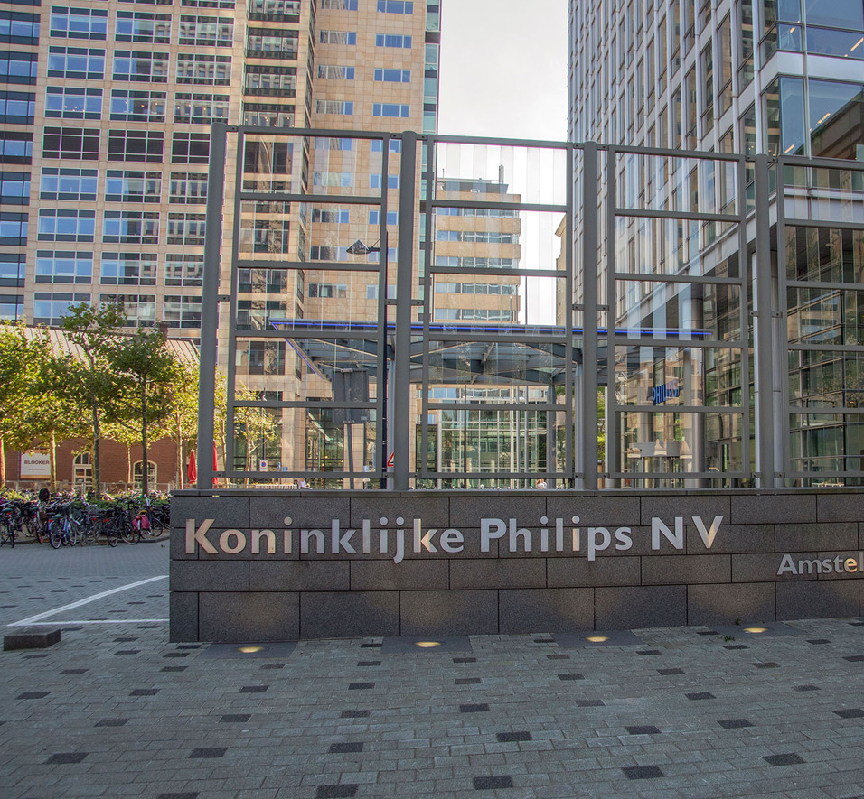
Ondernemingsvormen (2)
Besloten vennootschap (bv)
één of meer aandeelhouders
aandelen niet vrij te verhandelen
Naamloze vennootschap (nv)
iedereen kan aandelen kopen
aandelen worden op de effectenbeurs verhandeld
Voor beide geldt:
Eigenaren zijn de aandeelhouders.
Zij lopen alleen met hun aandeel risico.
Bv en nv betalen over de winst vennootschapsbelasting.
Aandeelhouders behalen rendement door:
    dividend (winstuitkering)
    stijging van de aandelenkoers.

Slide 7


Ondernemingsvormen (3)
Stichting
Opgericht voor een bepaald doel.
Bijvoorbeeld:
    Excelsior: betaald voetbal mogelijk maken,
    SIRE: ideële reclame verzorgen,
    Stichting Beter Leven: opkomen voor dierenwelzijn.
Winst behalen mag geen doel zijn.
Eventuele winst is voor de stichting zelf.
Inkomsten:
    subsidie, donaties
    eigen inkomsten zoals: entreegeld, sponsorgeld

